Slide 1
テーブルゲーム作成の ためのライブラリー開発
機械・電気システム工学専攻 油布航一郎

Slide 2
背景
テーブルゲームを行うには場所や物にとらわれる
とらわれないソフト開発
そのためのライブラリー開発

Slide 3
テーブルゲームについて

Slide 4


開発環境
Unity
2D,3Dのグラフィックを用いた開発を得意とする
統合開発環境
Photon
同期通信を可能にするSDKとサーバーのサービス

Slide 5
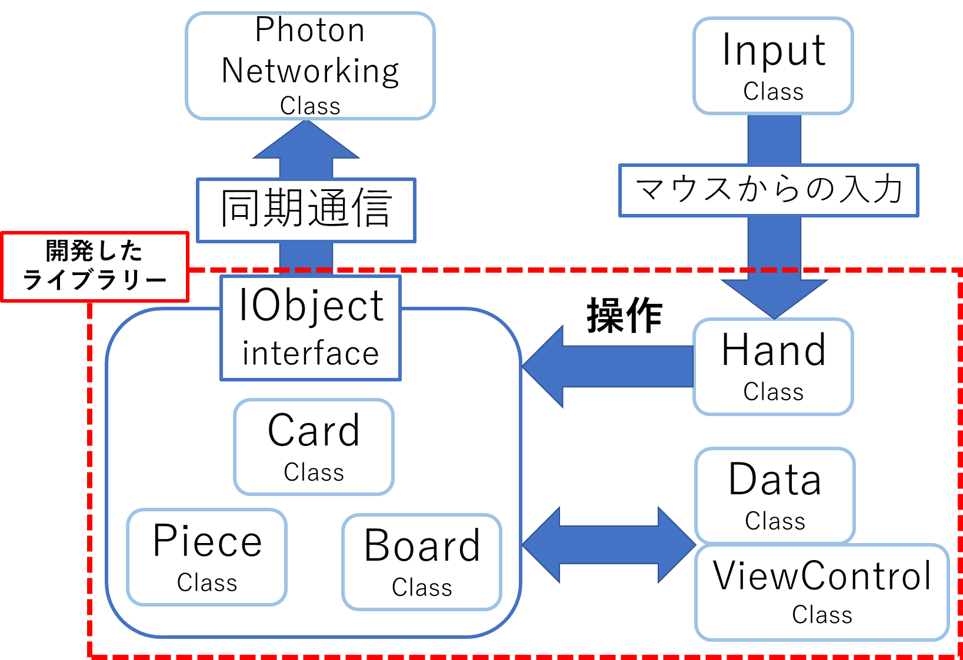
開発したライブラリー

Slide 6
開発した主なクラス説明
Piece Class
Board Class
Card Class
テーブルゲームにおける駒、カード、ボードの要素をそれぞれ持つクラス
それぞれの要素の値を管理するData Classや、見た目を変更するViewControllerも管理する

Slide 7
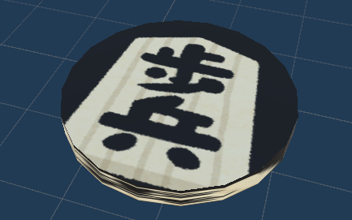
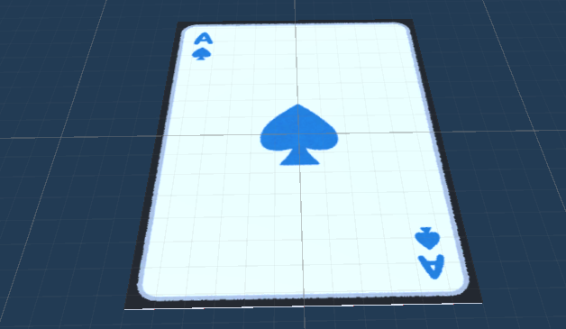
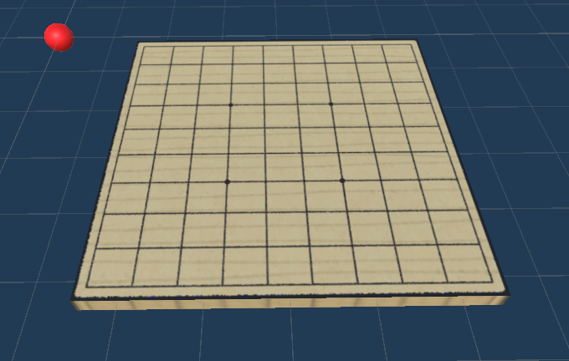
開発した主なクラス説明
Piece Class
Card Class
Board Class
IObject interface
IObject interfaceを継承
持てる、動かせるなどを記述する制限

Slide 8
開発した主なクラス説明
Piece Class
Card Class
Board Class
IObject interface
Hand Class

Slide 9
IObject

Slide 10
ライブラリーを用いて 開発したソフトウェア
Table Game Creator

Slide 11
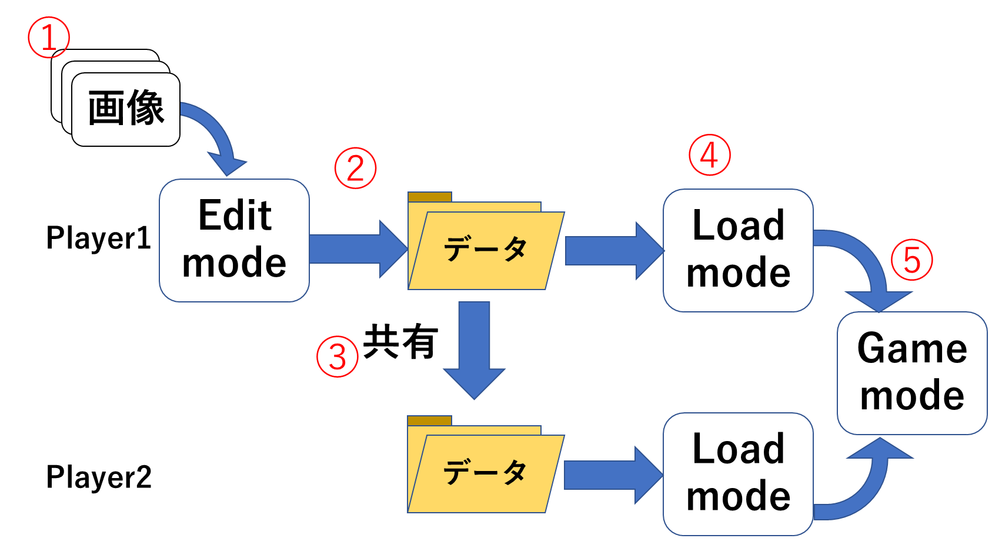
使い方

Slide 12
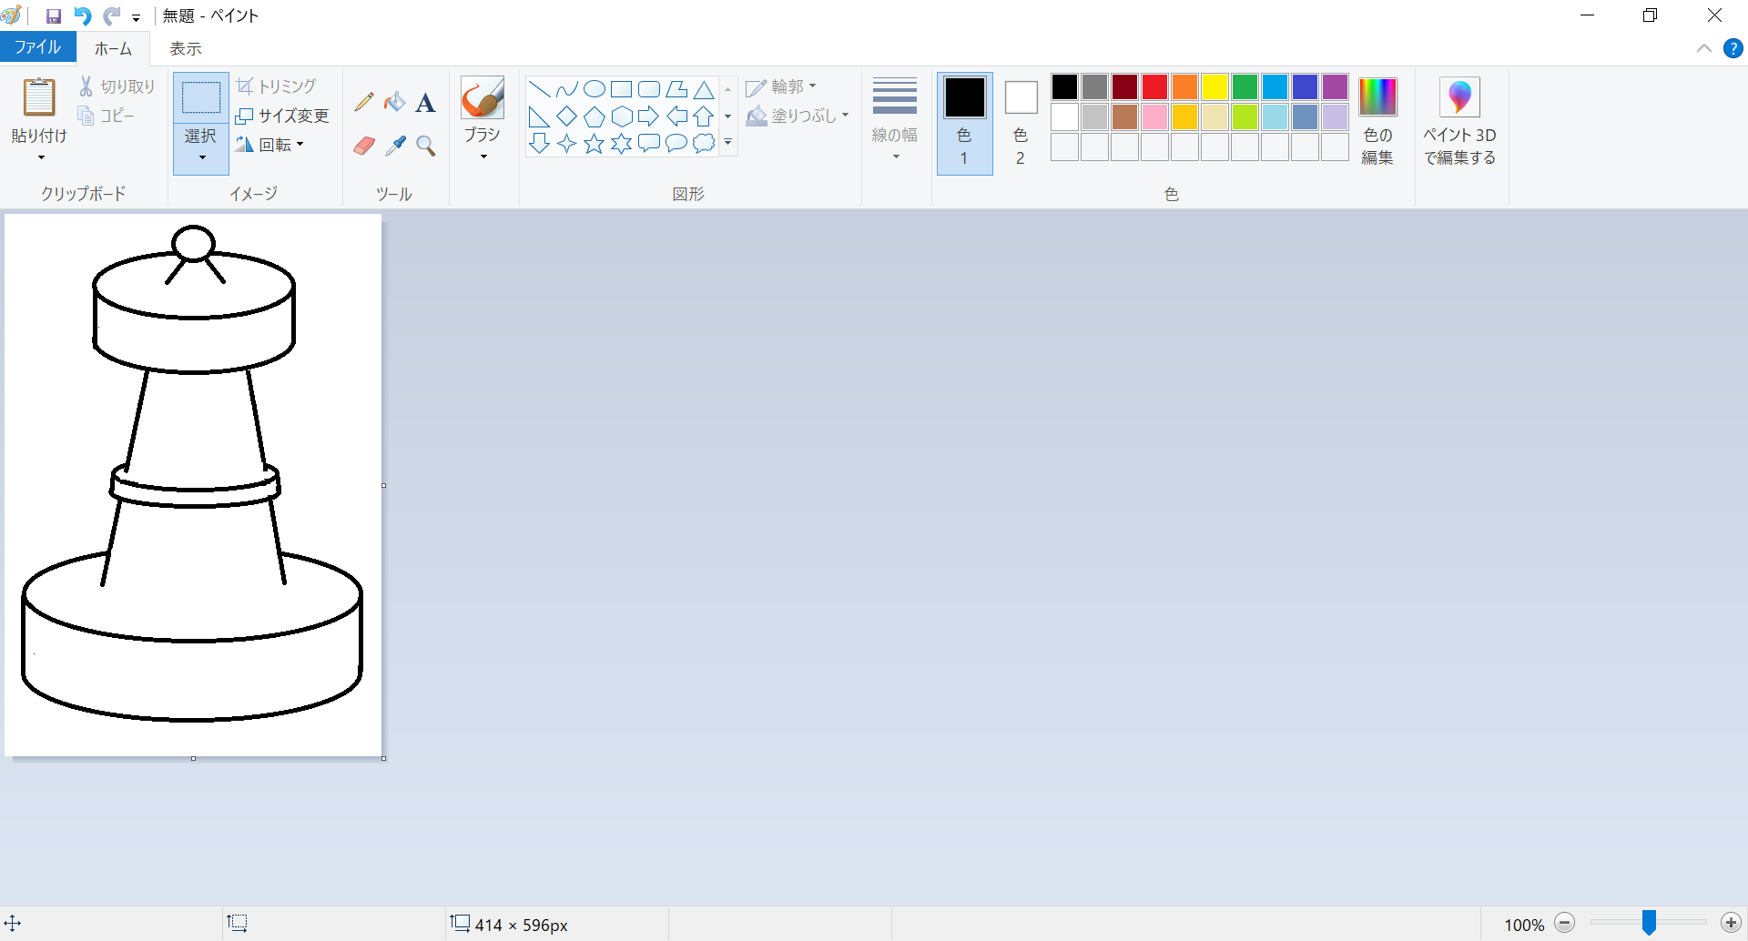
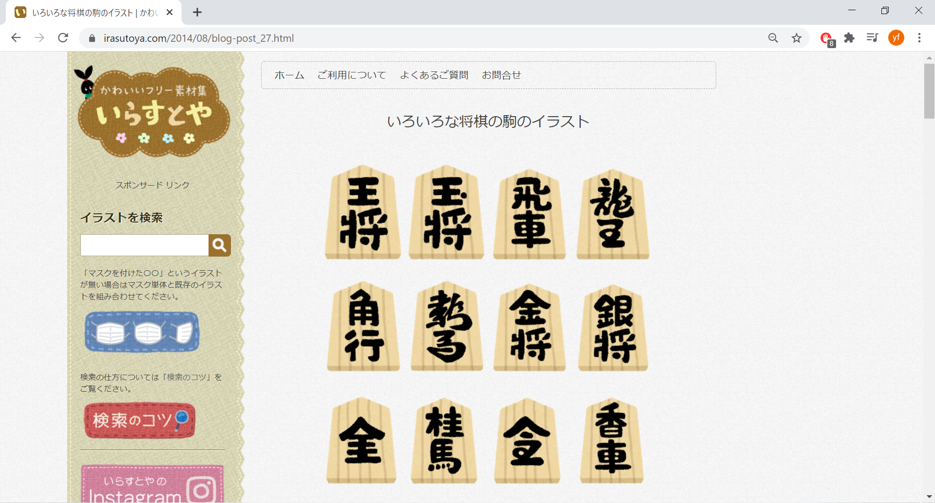
画像の用意
ペイントツール
画像サイト

Slide 13
使い方

Slide 14
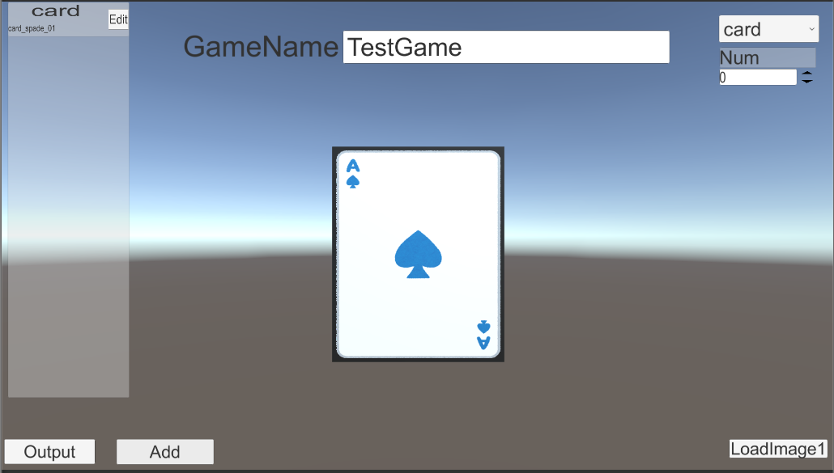
テーブルゲームの作成

Slide 15
使い方

Slide 16
データの共有
…/TableGameCreator/TableGameData/ゲーム名
のフォルダを共有し同様の階層のフォルダに入れる
Player1
Player2
…/TableGameCreator/TableGameData/
…/TableGameCreator/TableGameData/
ゲーム名
ゲーム名

Slide 17
使い方

Slide 18
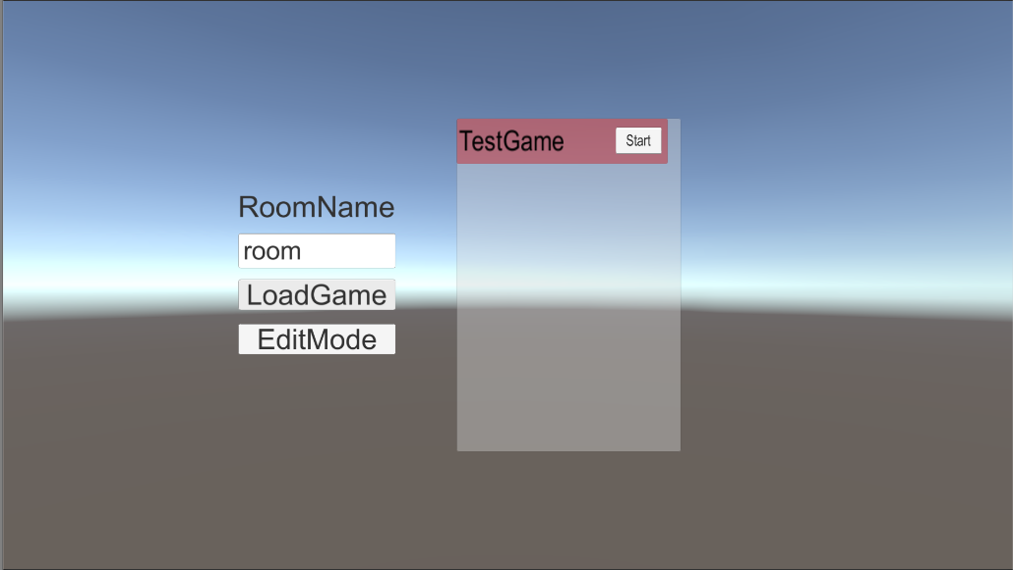
データのロード

Slide 19
使い方

Slide 20
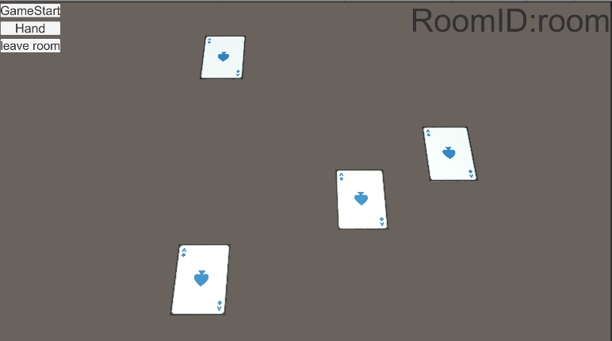
ゲームの開始

Slide 21
配布
Staem
Aseet Store

